Slide 1
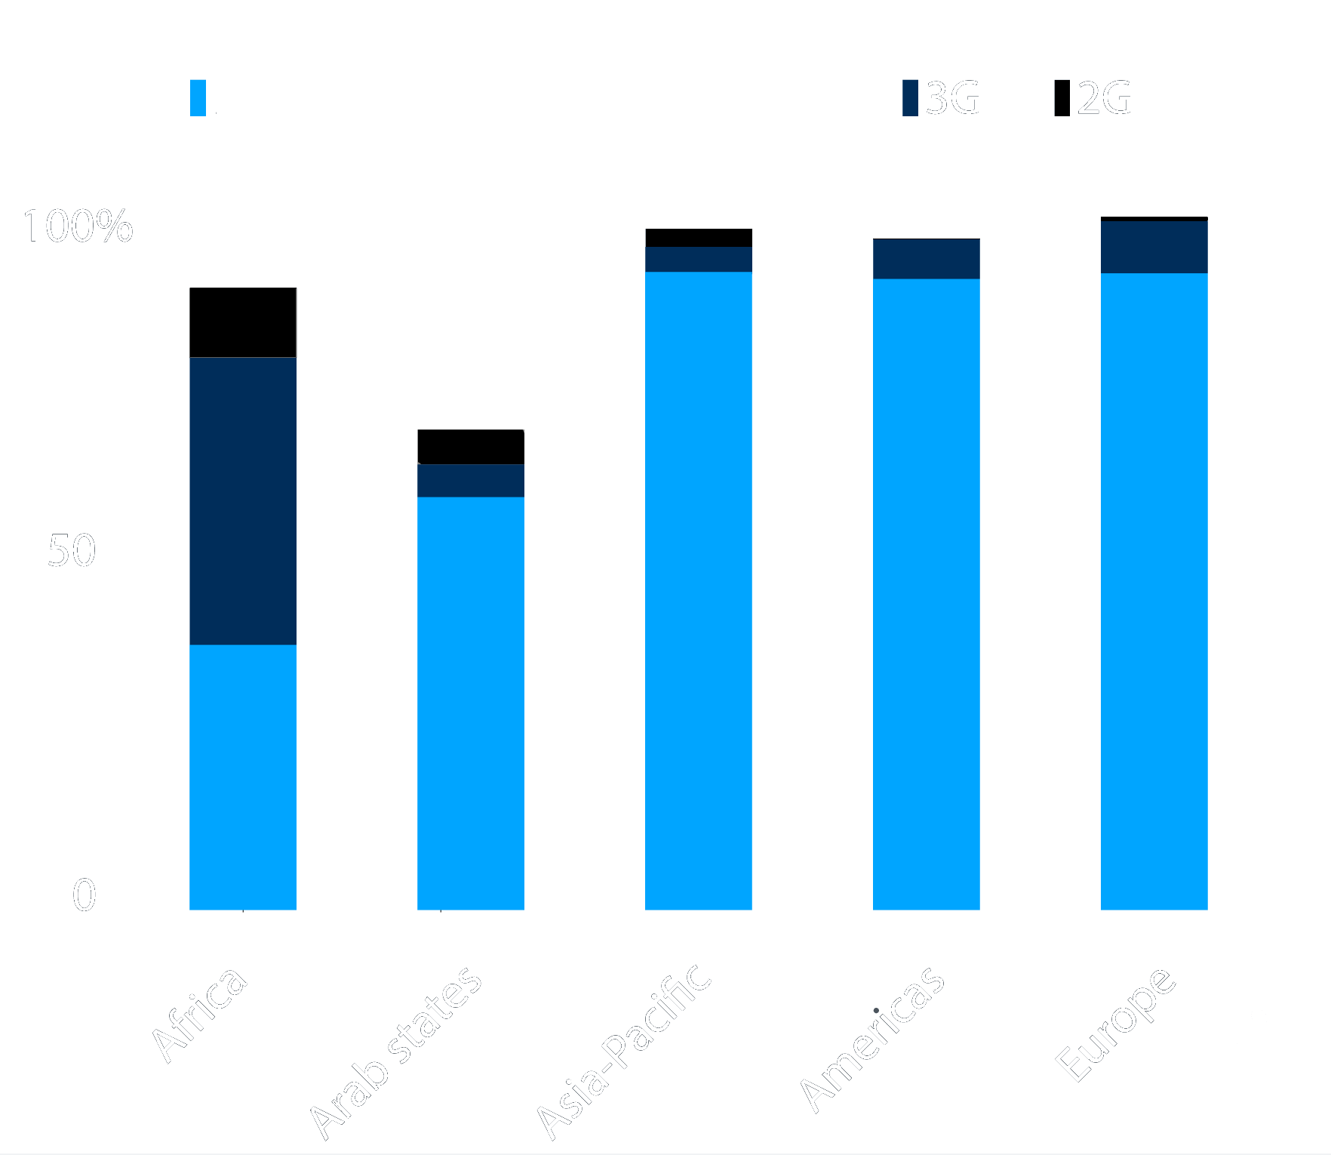
La 5G et les pays en voie de développement
Sources
• Environ 56 millions d’étudiants n'ont pas de connexion, dont près de la moitié en Afrique subsaharienne.
• Les services de conférence vidéo pourraient permettre de nouvelles solutions pour le "e-learning".
• Grâce à la 5G, il deviendrait réellement possible d'implémenter des méthodes d'enseignement unifiées dans des pays où le système éducation n'est pas suffisant.
La consommation énergétique de la 5G étant plus élevée, certains sites n'ont pas encore les capacités de fournir une telle consommation énergétique.
Particulièrement en Afrique, ou les températures sont plus élevées, il est particulièrement difficile de garder les servers lies a la 5G a une température acceptable.
D'un point de vue économique, la 5G représente un grand investissement, en particulier pour les pays en voie de développement.
Cependant, ces investissements peuvent, à long terme, rendre le pays plus riche
La 5G
Education
Implémentation
Le passage à la 5G permettra un plus haut débit, une latence plus faible et plus fiable, et la connexion d'un grand nombre d'appareils.
Pas qu'une simple amélioration de la 4g:
Massive MIMO : utiliser comme antenne relais des panneaux avec un grand nombre de micro-antennes "intelligentes"
Beamforming : remplacer les faisceaux omnidirectionnelles par des faisceaux directionnelles, plus efficaces
CloudRAN : utilisation du cloud pour une meilleure gestion du signal
On sait déjà que la 5G va révolutionner le travail agriculturel.
Les technologies liées à la 5G permettent l'analyse des récoltes, le suivi des insectes et une consommation d'eau réduite.
Ceci est possible grâce à la quantité de données énorme que la 5G permet de transmettre et à l'utilisation de drones pour suivre l'évolution.
En particulier en Afrique, ces technologies pourraient drastiquement réduire la perte de récoltes dues à des phénomènes naturels (sécheresses, maladie des cultures
Agriculture
L'arrivée de la 5G est importante dans la logistique maritime ou aérienne mais aussi dans le secteur de l'énergie.
Les enjeux industriels, commerciaux, technologiques et géopolitiques sont cruciaux pour les pays développés.
Est-il donc vraiment nécessaire d'introduire la 5G dans les pays en voie de développement?
Les enjeux sanitaires, éducatifs, industriels, énergétiques et économiques peuvent beaucoup profiter aux pays en voie de développement.
Les serveurs requis pour la 5G utiliseront nettement plus d'énergie.
Les antennes nécessaires à l'utilisation de la 5G utilisent environ 3 fois plus d'énergie que les antennes 4G.
Ces serveurs consommant plus d'énergie, ceci induit une pollution plus importante.
Cependant, la consommation énergétique des utilisateurs est réduite.
Ceci rend cette technologie particulièrement intéressante pour les pays en voie de développement.
En effet, en comparaison avec la 3G, l'émission de C02 passe de 5 grammes par heure à 2 grammes par heure.
Est-ce vraiment nécessaire?
Consommation énergétique et pollution
Une smart city est une ville se basant sur l'internet des objets pour améliorer le comfort des habitants et pour optimiser l'utilisation des resources et les déplacements.
Ces smart cities permettent entre autre une gestion intelligente de l'eau (systèmes d'irrigation et eau potable) ainsi qu'une gestion intelligente du traffic.
La 5G possède donc de nombreuses applications en régions urbains. Dans les pays en voie de développements ceci permettrait
Smart cities
Pourcentage de couverture par des réseaux mobiles
Le continent africain est le continent le moins couvert par des réseaux mobiles rapides, alors que les pays Africains pourraient le plus bénéficier de ces réseaux.
Les pays en voie de développement sont les pays qui peuvent le plus profiter de l'arrivée de la 5G et des technologies liées a celle-ci.
Malheureusement, c'est aussi dans ces pays que l'implémentation est particulièrement difficile, que ce soit d'un point de vue économique ou pour des raisons d'accessibilité.
Il existe cependant plusieurs manières de faciliter ces développements.
Il faut faire appel à une coopération des pays pour permettre une implémentation moins couteuse.
Une coopération des entreprises de télécommunication est également nécessaire afin de réduire les couts.
Il y a un besoin réel pour les opérations à distance.
Beaucoup d’opérations requiert des spécialistes qui ne sont pas toujours présents sur place.
Le secteur de la sante requiert la manipulation d’une quantité de données énorme, la 5g permet un accès plus unifie et fiable aux médecins ainsi qu’aux patients.
L'aide humanitaire se basant de plus en plus sur la connectivité, on voit que la 5G sera également très utile dans ce domaine.
Santé
Source: Estimation de International Telecomunications Union
Notes:
Drawback (brouillon)
The big drawback is that, as these are developing countries, operators are not economically profitable and governments have to be persuaded to make an effort and participate in public-private investments or agreements to deploy this 5G network.
=====================================
Concepts de villes se basant sur l'internet des objets visant à améliorer et optimiser le confort des habitants, l'utilisation des ressources et l'organisation des déplacements.
=====================================
Systèmes de transports intelligents : optimisation et automatisation du traffic routier, navigation intelligente et sécurité routière
Gestion de l'eau : optimisation et répartition de cette ressource primordiale
============================
L'implémentation de la 5G possède donc de nombreuses applications en région urbaine. Dans les pays en voie de développement, cela permettrait notamment d'optimiser la logistique grâce à ces automatisations, tout en déployant internet dans des endroits n'y ont pas forcément accès aujourd'hui.

